Slide 1
3 курс
специалисты-психологи
12 мая 2025 года
19:00—22:00
 |  |  | Доклад Масленица | ГлобУрКит | Раббота на уроке
2. | Бу Фаньюе 305
3. | Ляо Лимэй 316
4. | Сюй Иян 317
5. | Ху Идун 315 | + | безПрез #* 85 | +#*\\ 88 | 100
6. | Чжан Ихань 305
7. | Чжэн Инжун 315

Slide 2
Домашнее задание на
12 мая 2025 года
Баско. Задание 4 на стр. 126.
Баско. Задание 3 на стр. 137,
3 на стр. 139—140,
4 на стр. 140.
Тесты (см. сайт)

Slide 3
Темы
Социальная структура общества.
Богатые и бедные, средний класс.
Выражение причинно-следственных и условных отношений

Slide 4
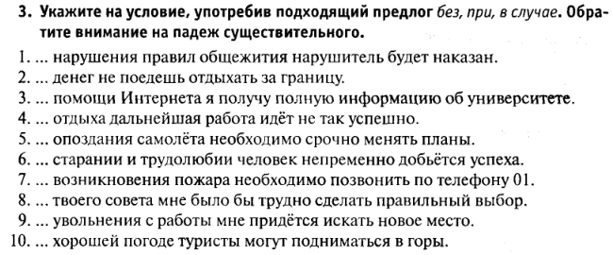

Slide 5
В случае

Slide 6
В случае
Без

Slide 7
В случае
Без
При

Slide 8
В случае
Без
При
Без

Slide 9
В случае
Без
При
Без
В случае

Slide 10
В случае
Без
При
Без
В случае
При

Slide 11
В случае
Без
При
Без
В случае
При
В случае

Slide 12
В случае
Без
При
Без
В случае
При
В случае
Без

Slide 13
В случае
Без
При
Без
В случае
При
В случае
Без
В случае

Slide 14
В случае
Без
При
Без
В случае
При
В случае
Без
В случае
При

Slide 15
3. Укажите на условие в простом предложении, употребив конструкции с предлогами при, без, в случае и слова в скобках в правильной форме вместо синонимичного сложного предложения.
Модель:
Если отсутствует воля, человек не достигнет поставленной цели, (отсутствие)
— При отсутствии воли человек не достигнет поставленной цели.
1. Если законы нарушаются, общество не может успешно развиваться, (нарушение)
2. Если инвестиции не привлекаются, производство не растёт, (привлечение)
3. Если правила безопасности не соблюдаются, возможны технические аварии, (несоблюдение)
4. Если не бороться с экстремизмом, страна погибнет, (борьба)
5. Если не решать национальные проблемы, многонациональное государство разрушится, (решение)
6. Если в страну не будут приезжать иностранные рабочие, рост экономики замедлится, (приезд)
7. Если нарушить равновесие в природе, может случиться экологическая катастрофа, (нарушение)
8. Если регулярно заниматься спортом, можно улучшить своё здоровье, (занятие)

Slide 16
3. Укажите на условие в простом предложении, употребив конструкции с предлогами при, без, в случае и слова в скобках в правильной форме вместо синонимичного сложного предложения.
Модель:
Если отсутствует воля, человек не достигнет поставленной цели, (отсутствие)
— При отсутствии воли человек не достигнет поставленной цели.
1. При нарушении/в случае нарушения закона общество не может успешно развиваться.
2. Если инвестиции не привлекаются, производство не растёт, (привлечение)
3. Если правила безопасности не соблюдаются, возможны технические аварии, (несоблюдение)
4. Если не бороться с экстремизмом, страна погибнет, (борьба)
5. Если не решать национальные проблемы, многонациональное государство разрушится, (решение)
6. Если в страну не будут приезжать иностранные рабочие, рост экономики замедлится, (приезд)
7. Если нарушить равновесие в природе, может случиться экологическая катастрофа, (нарушение)
8. Если регулярно заниматься спортом, можно улучшить своё здоровье, (занятие)

Slide 17
3. Укажите на условие в простом предложении, употребив конструкции с предлогами при, без, в случае и слова в скобках в правильной форме вместо синонимичного сложного предложения.
Модель:
Если отсутствует воля, человек не достигнет поставленной цели, (отсутствие)
— При отсутствии воли человек не достигнет поставленной цели.
1. При нарушении /в случае нарушения закона общество не может успешно развиваться.
2. Без привлечения инвестиций производство не растёт.
3. Если правила безопасности не соблюдаются, возможны технические аварии, (несоблюдение)
4. Если не бороться с экстремизмом, страна погибнет, (борьба)
5. Если не решать национальные проблемы, многонациональное государство разрушится, (решение)
6. Если в страну не будут приезжать иностранные рабочие, рост экономики замедлится, (приезд)
7. Если нарушить равновесие в природе, может случиться экологическая катастрофа, (нарушение)
8. Если регулярно заниматься спортом, можно улучшить своё здоровье, (занятие)

Slide 18
3. Укажите на условие в простом предложении, употребив конструкции с предлогами при, без, в случае и слова в скобках в правильной форме вместо синонимичного сложного предложения.
Модель:
Если отсутствует воля, человек не достигнет поставленной цели, (отсутствие)
— При отсутствии воли человек не достигнет поставленной цели.
1. При нарушении /в случае нарушения закона общество не может успешно развиваться.
2. Без привлечения инвестиций производство не растёт.
3. При несоблюдении /в случае несоблюдения правил безопасности возможны технические аварии.
4. Если не бороться с экстремизмом, страна погибнет, (борьба)
5. Если не решать национальные проблемы, многонациональное государство разрушится, (решение)
6. Если в страну не будут приезжать иностранные рабочие, рост экономики замедлится, (приезд)
7. Если нарушить равновесие в природе, может случиться экологическая катастрофа, (нарушение)
8. Если регулярно заниматься спортом, можно улучшить своё здоровье, (занятие)

Slide 19
3. Укажите на условие в простом предложении, употребив конструкции с предлогами при, без, в случае и слова в скобках в правильной форме вместо синонимичного сложного предложения.
Модель:
Если отсутствует воля, человек не достигнет поставленной цели, (отсутствие)
— При отсутствии воли человек не достигнет поставленной цели.
1. При нарушении /в случае нарушения закона общество не может успешно развиваться.
2. Без привлечения инвестиций производство не растёт.
3. При несоблюдении /в случае несоблюдения правил безопасности возможны технические аварии.
4. Без борьбы с экстремизмом страна погибнет.
5. Если не решать национальные проблемы, многонациональное государство разрушится, (решение)
6. Если в страну не будут приезжать иностранные рабочие, рост экономики замедлится, (приезд)
7. Если нарушить равновесие в природе, может случиться экологическая катастрофа, (нарушение)
8. Если регулярно заниматься спортом, можно улучшить своё здоровье, (занятие)

Slide 20
3. Укажите на условие в простом предложении, употребив конструкции с предлогами при, без, в случае и слова в скобках в правильной форме вместо синонимичного сложного предложения.
Модель:
Если отсутствует воля, человек не достигнет поставленной цели, (отсутствие)
— При отсутствии воли человек не достигнет поставленной цели.
1. При нарушении /в случае нарушения закона общество не может успешно развиваться.
2. Без привлечения инвестиций производство не растёт.
3. При несоблюдении /в случае несоблюдения правил безопасности возможны технические аварии.
4. Без борьбы с экстремизмом страна погибнет.
5. Без решения национальных проблем многонациональное государство разрушится.
6. Если в страну не будут приезжать иностранные рабочие, рост экономики замедлится, (приезд)
7. Если нарушить равновесие в природе, может случиться экологическая катастрофа, (нарушение)
8. Если регулярно заниматься спортом, можно улучшить своё здоровье, (занятие)

Slide 21
3. Укажите на условие в простом предложении, употребив конструкции с предлогами при, без, в случае и слова в скобках в правильной форме вместо синонимичного сложного предложения.
Модель:
Если отсутствует воля, человек не достигнет поставленной цели, (отсутствие)
— При отсутствии воли человек не достигнет поставленной цели.
1. При нарушении /в случае нарушения закона общество не может успешно развиваться.
2. Без привлечения инвестиций производство не растёт.
3. При несоблюдении /в случае несоблюдения правил безопасности возможны технические аварии.
4. Без борьбы с экстремизмом страна погибнет.
5. Без решения национальных проблем многонациональное государство разрушится.
6. Без приезда в страну иностранных рабочих рост экономики замедлится.
7. Если нарушить равновесие в природе, может случиться экологическая катастрофа, (нарушение)
8. Если регулярно заниматься спортом, можно улучшить своё здоровье, (занятие)

Slide 22
3. Укажите на условие в простом предложении, употребив конструкции с предлогами при, без, в случае и слова в скобках в правильной форме вместо синонимичного сложного предложения.
Модель:
Если отсутствует воля, человек не достигнет поставленной цели, (отсутствие)
— При отсутствии воли человек не достигнет поставленной цели.
1. При нарушении /в случае нарушения закона общество не может успешно развиваться.
2. Без привлечения инвестиций производство не растёт.
3. При несоблюдении /в случае несоблюдения правил безопасности возможны технические аварии.
4. Без борьбы с экстремизмом страна погибнет.
5. Без решения национальных проблем многонациональное государство разрушится.
6. Без приезда в страну иностранных рабочих рост экономики замедлится.
7. При нарушении/в случае нарушения равновесия в природе может случиться экологическая катастрофа.
8. Если регулярно заниматься спортом, можно улучшить своё здоровье, (занятие)

Slide 23
3. Укажите на условие в простом предложении, употребив конструкции с предлогами при, без, в случае и слова в скобках в правильной форме вместо синонимичного сложного предложения.
Модель:
Если отсутствует воля, человек не достигнет поставленной цели, (отсутствие)
— При отсутствии воли человек не достигнет поставленной цели.
1. При нарушении /в случае нарушения закона общество не может успешно развиваться.
2. Без привлечения инвестиций производство не растёт.
3. При несоблюдении /в случае несоблюдения правил безопасности возможны технические аварии.
4. Без борьбы с экстремизмом страна погибнет.
5. Без решения национальных проблем многонациональное государство разрушится.
6. Без приезда в страну иностранных рабочих рост экономики замедлится.
7. При нарушении/в случае нарушения равновесия в природе может случиться экологическая катастрофа.
8. При регулярном занятии спортом можно улучшить своё здоровье.

Slide 24
4. Укажите на условие в сложном предложении, употребив союз если и слова в скобках в правильной форме вместо синонимичного простого предложения.
Модель:
При плохом самочувствии нужно обратиться к врачу, (чувствовать себя)
— Если вы плохо себя чувствуете, нужно обратиться к врачу.
1. Без упорного труда даже талантливый человек не достигнет успеха, (трудиться)
2. При переходе улицы нужно быть очень осторожным, (переходить)
3. При предъявлении паспорта вы пройдёте паспортный контроль в аэропорту, (предъявить)
4. При сильной боли нужно срочно обратиться к врачу, (чувствовать боль)
5. При покупке электроприборов нужно оформлять гарантию, (покупать)
6. Без официальной регистрации в милиции приезжий считается незаконным мигрантом, (регистрироваться)
7. При обнаружении в автобусе чужих вещей сообщите об этом водителю, (обнаружить)
8. Без билета невозможно лететь на самолёте, (нет)
Без подачи заявки вы не можете участвовать в конкурсе, (подать)
Без добросовестной работы богатства не достигнешь, (работать)

Slide 25
4. Укажите на условие в сложном предложении, употребив союз если и слова в скобках в правильной форме вместо синонимичного простого предложения.
Модель:
При плохом самочувствии нужно обратиться к врачу, (чувствовать себя)
— Если вы плохо себя чувствуете, нужно обратиться к врачу.
1. Если не трудиться упорно, даже талантливый человек не достигнет успеха.
2. При переходе улицы нужно быть очень осторожным, (переходить)
3. При предъявлении паспорта вы пройдёте паспортный контроль в аэропорту, (предъявить)
4. При сильной боли нужно срочно обратиться к врачу, (чувствовать боль)
5. При покупке электроприборов нужно оформлять гарантию, (покупать)
6. Без официальной регистрации в милиции приезжий считается незаконным мигрантом, (регистрироваться)
7. При обнаружении в автобусе чужих вещей сообщите об этом водителю, (обнаружить)
8. Без билета невозможно лететь на самолёте, (нет)
Без подачи заявки вы не можете участвовать в конкурсе, (подать)
Без добросовестной работы богатства не достигнешь, (работать)

Slide 26
4. Укажите на условие в сложном предложении, употребив союз если и слова в скобках в правильной форме вместо синонимичного простого предложения.
Модель:
При плохом самочувствии нужно обратиться к врачу, (чувствовать себя)
— Если вы плохо себя чувствуете, нужно обратиться к врачу.
1. Если не трудиться упорно, даже талантливый человек не достигнет успеха.
2. Если вы переходите улицу, нужно быть очень осторожным.
3. При предъявлении паспорта вы пройдёте паспортный контроль в аэропорту, (предъявить)
4. При сильной боли нужно срочно обратиться к врачу, (чувствовать боль)
5. При покупке электроприборов нужно оформлять гарантию, (покупать)
6. Без официальной регистрации в милиции приезжий считается незаконным мигрантом, (регистрироваться)
7. При обнаружении в автобусе чужих вещей сообщите об этом водителю, (обнаружить)
8. Без билета невозможно лететь на самолёте, (нет)
Без подачи заявки вы не можете участвовать в конкурсе, (подать)
Без добросовестной работы богатства не достигнешь, (работать)

Slide 27
4. Укажите на условие в сложном предложении, употребив союз если и слова в скобках в правильной форме вместо синонимичного простого предложения.
Модель:
При плохом самочувствии нужно обратиться к врачу, (чувствовать себя)
— Если вы плохо себя чувствуете, нужно обратиться к врачу.
1. Если не трудиться упорно, даже талантливый человек не достигнет успеха.
2. Если вы переходите улицу, нужно быть очень осторожным.
3. Если вы предъявите паспорт, вы пройдёте паспортный контроль в аэропорту.
4. При сильной боли нужно срочно обратиться к врачу, (чувствовать боль)
5. При покупке электроприборов нужно оформлять гарантию, (покупать)
6. Без официальной регистрации в милиции приезжий считается незаконным мигрантом, (регистрироваться)
7. При обнаружении в автобусе чужих вещей сообщите об этом водителю, (обнаружить)
8. Без билета невозможно лететь на самолёте, (нет)
Без подачи заявки вы не можете участвовать в конкурсе, (подать)
Без добросовестной работы богатства не достигнешь, (работать)

Slide 28
4. Укажите на условие в сложном предложении, употребив союз если и слова в скобках в правильной форме вместо синонимичного простого предложения.
Модель:
При плохом самочувствии нужно обратиться к врачу, (чувствовать себя)
— Если вы плохо себя чувствуете, нужно обратиться к врачу.
1. Если не трудиться упорно, даже талантливый человек не достигнет успеха.
2. Если вы переходите улицу, нужно быть очень осторожным.
3. Если вы предъявите паспорт, вы пройдёте паспортный контроль в аэропорту.
4. Если вы чувствуете сильную боль, нужно срочно обратиться к врачу.
5. При покупке электроприборов нужно оформлять гарантию, (покупать)
6. Без официальной регистрации в милиции приезжий считается незаконным мигрантом, (регистрироваться)
7. При обнаружении в автобусе чужих вещей сообщите об этом водителю, (обнаружить)
8. Без билета невозможно лететь на самолёте, (нет)
Без подачи заявки вы не можете участвовать в конкурсе, (подать)
Без добросовестной работы богатства не достигнешь, (работать)

Slide 29
4. Укажите на условие в сложном предложении, употребив союз если и слова в скобках в правильной форме вместо синонимичного простого предложения.
Модель:
При плохом самочувствии нужно обратиться к врачу, (чувствовать себя)
— Если вы плохо себя чувствуете, нужно обратиться к врачу.
1. Если не трудиться упорно, даже талантливый человек не достигнет успеха.
2. Если вы переходите улицу, нужно быть очень осторожным.
3. Если вы предъявите паспорт, вы пройдёте паспортный контроль в аэропорту.
4. Если вы чувствуете сильную боль, нужно срочно обратиться к врачу.
5. Если вы покупаете электроприборы, нужно оформлять гарантию.
6. Без официальной регистрации в милиции приезжий считается незаконным мигрантом, (регистрироваться)
7. При обнаружении в автобусе чужих вещей сообщите об этом водителю, (обнаружить)
8. Без билета невозможно лететь на самолёте, (нет)
Без подачи заявки вы не можете участвовать в конкурсе, (подать)
Без добросовестной работы богатства не достигнешь, (работать)

Slide 30
4. Укажите на условие в сложном предложении, употребив союз если и слова в скобках в правильной форме вместо синонимичного простого предложения.
Модель:
При плохом самочувствии нужно обратиться к врачу, (чувствовать себя)
— Если вы плохо себя чувствуете, нужно обратиться к врачу.
1. Если не трудиться упорно, даже талантливый человек не достигнет успеха.
2. Если вы переходите улицу, нужно быть очень осторожным.
3. Если вы предъявите паспорт, вы пройдёте паспортный контроль в аэропорту.
4. Если вы чувствуете сильную боль, нужно срочно обратиться к врачу.
5. Если вы покупаете электроприборы, нужно оформлять гарантию.
6. Если не регистрироваться официально в милиции, приезжий считается незаконным мигрантом.
7. При обнаружении в автобусе чужих вещей сообщите об этом водителю, (обнаружить)
8. Без билета невозможно лететь на самолёте, (нет)
Без подачи заявки вы не можете участвовать в конкурсе, (подать)
Без добросовестной работы богатства не достигнешь, (работать)

Slide 31
4. Укажите на условие в сложном предложении, употребив союз если и слова в скобках в правильной форме вместо синонимичного простого предложения.
Модель:
При плохом самочувствии нужно обратиться к врачу, (чувствовать себя)
— Если вы плохо себя чувствуете, нужно обратиться к врачу.
1. Если не трудиться упорно, даже талантливый человек не достигнет успеха.
2. Если вы переходите улицу, нужно быть очень осторожным.
3. Если вы предъявите паспорт, вы пройдёте паспортный контроль в аэропорту.
4. Если вы чувствуете сильную боль, нужно срочно обратиться к врачу.
5. Если вы покупаете электроприборы, нужно оформлять гарантию.
6. Если не регистрироваться официально в милиции, приезжий считается незаконным мигрантом.
7. Если вы обнаружили в автобусе чужие вещи, сообщите об этом водителю.
8. Без билета невозможно лететь на самолёте, (нет)
Без подачи заявки вы не можете участвовать в конкурсе, (подать)
Без добросовестной работы богатства не достигнешь, (работать)

Slide 32
4. Укажите на условие в сложном предложении, употребив союз если и слова в скобках в правильной форме вместо синонимичного простого предложения.
Модель:
При плохом самочувствии нужно обратиться к врачу, (чувствовать себя)
— Если вы плохо себя чувствуете, нужно обратиться к врачу.
1. Если не трудиться упорно, даже талантливый человек не достигнет успеха.
2. Если вы переходите улицу, нужно быть очень осторожным.
3. Если вы предъявите паспорт, вы пройдёте паспортный контроль в аэропорту.
4. Если вы чувствуете сильную боль, нужно срочно обратиться к врачу.
5. Если вы покупаете электроприборы, нужно оформлять гарантию.
6. Если не регистрироваться официально в милиции, приезжий считается незаконным мигрантом.
7. Если вы обнаружили в автобусе чужие вещи, сообщите об этом водителю.
8. Если нет билета, невозможно лететь на самолёте.
Без подачи заявки вы не можете участвовать в конкурсе, (подать)
Без добросовестной работы богатства не достигнешь, (работать)

Slide 33
4. Укажите на условие в сложном предложении, употребив союз если и слова в скобках в правильной форме вместо синонимичного простого предложения.
Модель:
При плохом самочувствии нужно обратиться к врачу, (чувствовать себя)
— Если вы плохо себя чувствуете, нужно обратиться к врачу.
1. Если не трудиться упорно, даже талантливый человек не достигнет успеха.
2. Если вы переходите улицу, нужно быть очень осторожным.
3. Если вы предъявите паспорт, вы пройдёте паспортный контроль в аэропорту.
4. Если вы чувствуете сильную боль, нужно срочно обратиться к врачу.
5. Если вы покупаете электроприборы, нужно оформлять гарантию.
6. Если не регистрироваться официально в милиции, приезжий считается незаконным мигрантом.
7. Если вы обнаружили в автобусе чужие вещи, сообщите об этом водителю.
8. Если нет билета, невозможно лететь на самолёте.
Если вы не подали заявку, вы не можете участвовать в конкурсе.
Без добросовестной работы богатства не достигнешь, (работать)

Slide 34
4. Укажите на условие в сложном предложении, употребив союз если и слова в скобках в правильной форме вместо синонимичного простого предложения.
Модель:
При плохом самочувствии нужно обратиться к врачу, (чувствовать себя)
— Если вы плохо себя чувствуете, нужно обратиться к врачу.
1. Если не трудиться упорно, даже талантливый человек не достигнет успеха.
2. Если вы переходите улицу, нужно быть очень осторожным.
3. Если вы предъявите паспорт, вы пройдёте паспортный контроль в аэропорту.
4. Если вы чувствуете сильную боль, нужно срочно обратиться к врачу.
5. Если вы покупаете электроприборы, нужно оформлять гарантию.
6. Если не регистрироваться официально в милиции, приезжий считается незаконным мигрантом.
7. Если вы обнаружили в автобусе чужие вещи, сообщите об этом водителю.
8. Если нет билета, невозможно лететь на самолёте.
Если вы не подали заявку, вы не можете участвовать в конкурсе.
Если не работать добросовестно, богатства не достигнешь.

Slide 35
Темы
ПРОБЛЕМЫ БЕЗРАБОТИЦЫ
Выражение уступительных отношений

Slide 36
ПРОБЛЕМЫ БЕЗРАБОТИЦЫ
Безработица — это социально-экономическое явление, при котором часть рабочей силы (экономически активного населения) не занята
в производстве товаров и услуг.
cyberleninka.ru
Определение безработицы и причины её образования

Slide 37
ПРОБЛЕМЫ БЕЗРАБОТИЦЫ
Безрабо́тица — наличие в стране людей, составляющих часть экономически активного населения, которые способны и желают трудиться, но не могут найти работу.
ru.m.wikipedia.org

Slide 38
ПРОБЛЕМЫ БЕЗРАБОТИЦЫ
Безработица — явление в экономике, при котором трудоспособные люди не могут найти работу. Причин для такой ситуации может быть множество. Главный показатель —
её уровень, который выражается в процентах.
journal.sovcombank.ru

Slide 39
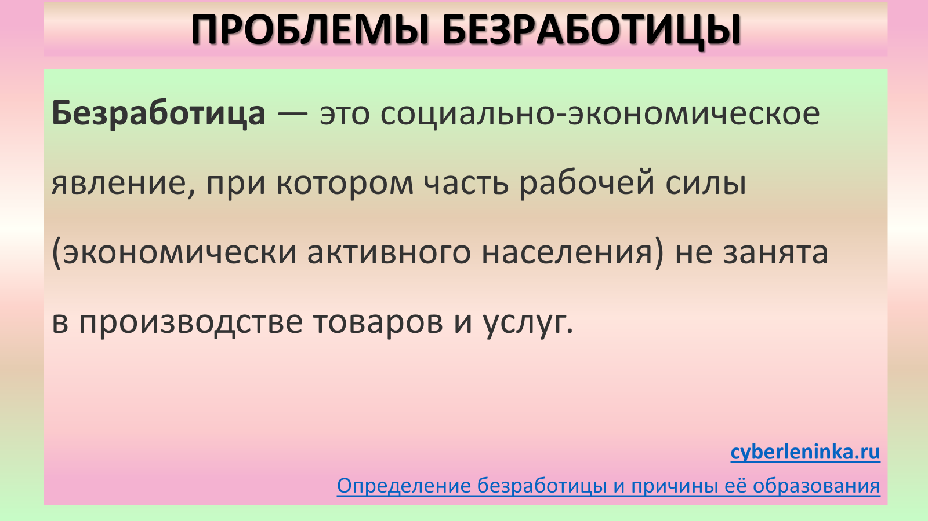
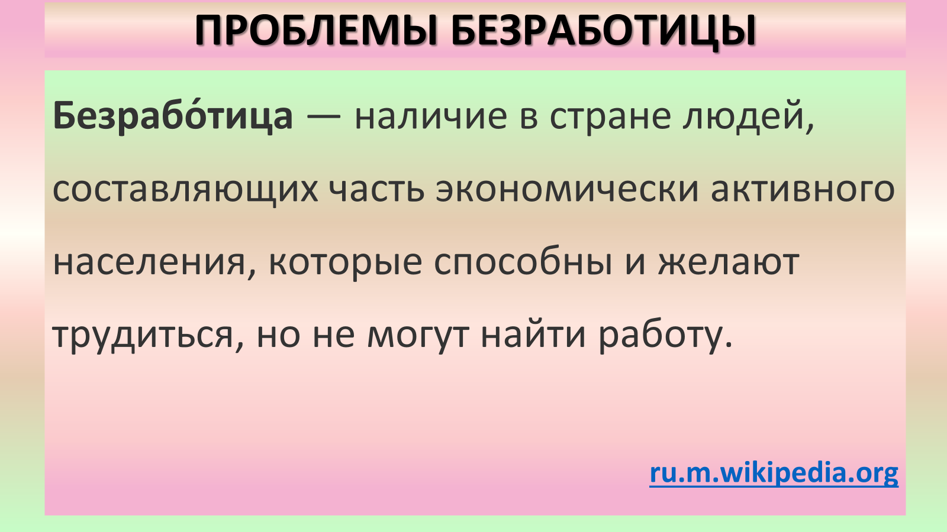
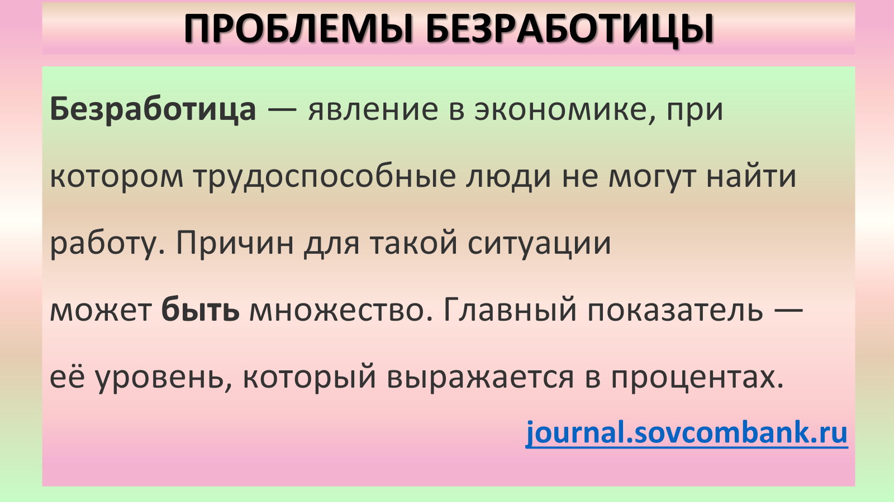

Slide 40
ПРОБЛЕМЫ БЕЗРАБОТИЦЫ
Когда возникает безработица?
Безработица возникает, когда работники, которые хотят работать, не могут найти работу, что снижает объем производства. Однако они по-прежнему нуждаются в пропитании.
Высокий уровень безработицы является признаком экономического кризиса, но чрезвычайно низкий уровень безработицы может сигнализировать о перегреве экономики.
Безработицу можно разделить на фрикционную, циклическую, структурную или институциональную.
Данные о безработице собираются и публикуются государственными учреждениями различными способами.
tyulyagin.ru

Slide 41
ПРОБЛЕМЫ БЕЗРАБОТИЦЫ
Выделяют три основных типа безработицы:
Фрикционная безработица — временная незанятость, связанная с поиском нового места работы.
Структурная безработица — результат динамичности производства, неспособности рынка труда эффективно решать проблемы занятости.
Циклическая безработица — вынужденная безработица, возникающая в условиях экономического спада, нехватки совокупного спроса, отсутствия достаточного количества рабочих мест для всех желающих работать.
Иногда в рамках фрикционной безработицы выделяется как самостоятельный вид сезонная безработица, а в рамках структурной — технологическая.
elib.bsu.by

Slide 42
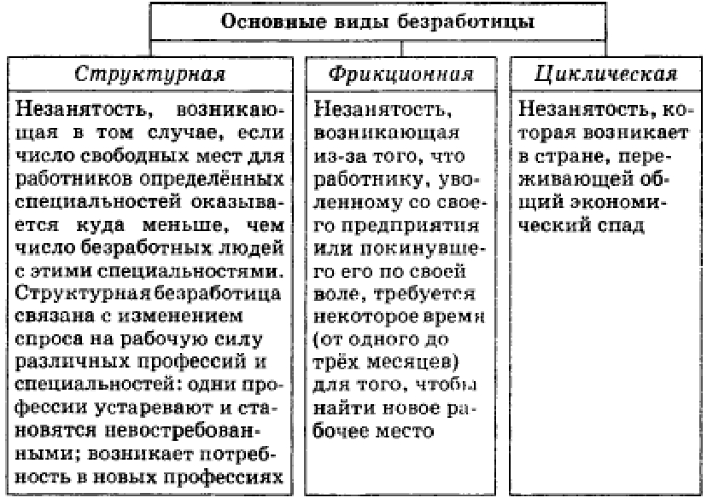
ПРОБЛЕМЫ БЕЗРАБОТИЦЫ
cspsid-pechatniki.ru

Slide 43
ПРОБЛЕМЫ БЕЗРАБОТИЦЫ
Безработица институциональная — безработица, возникающая в случае вмешательства государства или профсоюзов в установление размеров ставок заработной платы, отличных от тех, которые могли бы сформироваться в естественном рыночном хозяйстве.
kpfu.ru

Slide 44
ПРОБЛЕМЫ БЕЗРАБОТИЦЫ
Фрикционная безработица в принципе считается социально безвредной.
Структурная безработица — это состояние работников, вынужденных искать новые рабочие места вследствие изменений спроса на товары и технологий производства, которые, в свою очередь, предопределяют изменения в структуре спроса на труд.
studfile.net

Slide 45
ПРОБЛЕМЫ БЕЗРАБОТИЦЫ
Циклическая безработица наиболее болезненный вид вынужденной
безработицы. При ней имеет место абсолютное падение спроса на рабочую силу, падение спроса на работников всех категорий.
В условиях структурной безработицы снижается спрос на отдельные виды труда, специальности, профессии, работники могут переквалифицироваться, перейти на работу в другие отрасли и регионы.
elib.bsu.by

Slide 46
ПРОБЛЕМЫ БЕЗРАБОТИЦЫ
Застойная или долгосрочная безработица — это длительная безработица, которая чередуется с краткими периодами случайной работы.
Она приводит к тяжелым последствиям с точки зрения материальных возможностей и эмоционального состояния безработных.
При застойной безработице людям нужна помощь с переквалификацией или переездом в другой регион, где конкретное направление деятельности более востребовано.
skysmart.ru

Slide 47
ПРОБЛЕМЫ БЕЗРАБОТИЦЫ
Застойная безработица — наиболее опасный вид безработицы.
Сезонная безработица имеет колебательный характер, схожа с циклической, но эти колебания можно регулярно прогнозировать. Сезонные работники остаются без работы из-за того, что некоторые виды деятельности могут осуществляться только в определенные периоды года.
studfile.net

Slide 48
ПРОБЛЕМЫ БЕЗРАБОТИЦЫ
Безработица бывает добровольной и вынужденной.
В первом случае человек сам отказывается от работы по тем или иным причинам, а во втором — он может и хочет работать, но не способен трудоустроиться даже за более низкую заработную плату.
1prime.ru

Slide 49
ПРОБЛЕМЫ БЕЗРАБОТИЦЫ
Естественная безработица отражает переход работников с работы на работу, количество безработных, замещенных технологиями, или тех, кому не хватает навыков для получения работы.
investopedia.com

Slide 50
ПРОБЛЕМЫ БЕЗРАБОТИЦЫ
Безработица может различаться в зависимости от различных групп населения. Выделяют маргинальную безработицу — безработицу среди слабо защищённых слоёв населения (молодёжи, инвалидов) и социальных низов. В ее составе выделяют также молодежную безработицу среди групп в возрасте от 18 до 25 лет. Выделение безработицы среди различных групп населения может быть важным по социальным причинам.
ru.wikipedia.org

Slide 51
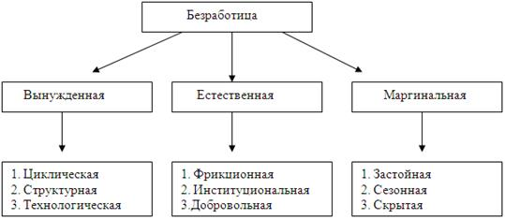
ПРОБЛЕМЫ БЕЗРАБОТИЦЫ
imghub.ru

Slide 52
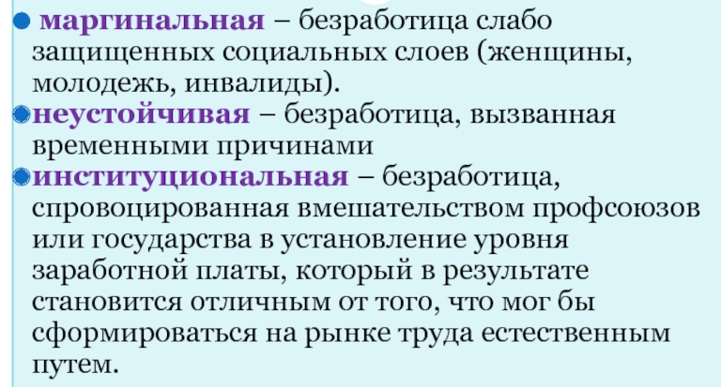
ПРОБЛЕМЫ БЕЗРАБОТИЦЫ
thepresentation.ru

Slide 53
ПРОБЛЕМЫ БЕЗРАБОТИЦЫ
Что вы можете сказать
о безработице
на основании прочитанных определений?

Slide 54
ПРОБЛЕМЫ БЕЗРАБОТИЦЫ
20% россиян каждый день думают об увольнении
Каждый пятый работающий россиянин задумывается об увольнении каждый день. Об этом свидетельствуют данные социологического опроса компании SuperJob.ru.
21% опрошенных респондентов признались, что они ежедневно задумываются о написании заявления об увольнении. При этом 10% россиян думают об увольнении по нескольку раз в день.
Чаще всего наши соотечественники готовы покинуть рабочее место из-за конфликтов с руководством, маленькой зарплаты или её частых задержек.

Slide 55
ПРОБЛЕМЫ БЕЗРАБОТИЦЫ
Постоянно желающие уволиться признаются, что выбрали не ту профессиональную сферу, не могут смириться с отсутствием карьерных перспектив. Однако сложности с поиском другой работы заставляют россиян оставаться работать на нелюбимом месте.
Раз в месяц об увольнении задумываются 14% работающих россиян, в основном это происходит перед получением зарплаты. Ещё 10% респондентов думают на эту тему раз в полгода. Тех, кого подобные мысли тревожат лишь раз в год, лишь 5%.

Slide 56
ПРОБЛЕМЫ БЕЗРАБОТИЦЫ
Компания отмечает, что женщины задумываются об уходе с работы чаще мужчин. Кроме того, среди тех, кто думает об увольнении по нескольку раз в день, преобладают россияне с невысокими доходами — до 20 тысяч рублей в месяц.
Вместе с тем, 16% работающих россиян признались, что они довольны своей работой и у них никогда не возникают мысли написать заявление об уходе. Чаще всего довольны своим рабочим местом те, чей месячный доход превышает 50 тысяч рублей.
По материалам газеты «Новые известия» (13.10.10)

Slide 57
ПРОБЛЕМЫ БЕЗРАБОТИЦЫ
20% россиян каждый день думают об увольнении
По материалам газеты «Новые известия» (13.10.10)
Кратко перескажите содержание прочитанной статьи, делая отсылки ко времени ее издания.

Slide 58
ПРОБЛЕМЫ БЕЗРАБОТИЦЫ
Кто требует работы
Отвечая на вопрос «С какой наиболее важной проблемой вы сталкиваетесь?», люди во всем мире одной из первых называют получение работы. При этом для многих «иметь работу» значит не просто занимать какое-то место, а трудиться на должности, которая удовлетворяет их профессиональные требования.
Сегодня безработица — больная тема для многих государств. Но часто после создания новых рабочих мест число безработных почему-то не становится меньше. Специалисты исследовательской компании Gallup считают, что причина этого — создание «не тех» рабочих мест, то есть новые вакансии не удовлетворяют граждан, а государству не приносят дохода. К такому выводу эксперты компании пришли после двухгодичного исследования рынка труда в 129 странах мира.

Slide 59
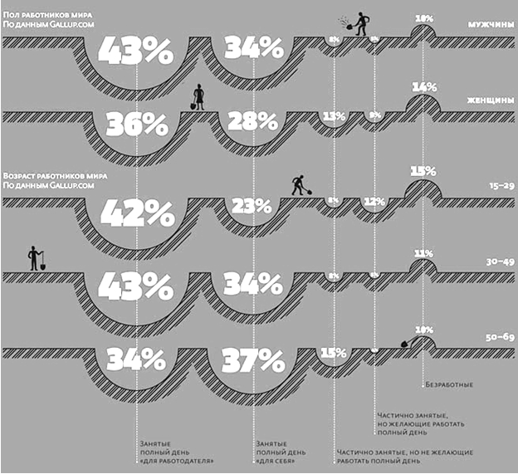
Опишите, что вы видите на данной иконографике.

Slide 60
ПРОБЛЕМЫ БЕЗРАБОТИЦЫ
Занятые полностью — это те, кто имеет хорошую работу, то есть удовлетворяющую их профессиональные требования и в то же время приносящую доход государству.
Частично занятые, или, как их ещё называют, неудовлетворённые своим местом работы, — это те, кто работает неполный рабочий день либо на должности, не приносящей доход государству.
Сравните данные по всему миру (см. диаграмму выше) с ситуацией в вашей стране.

Slide 61
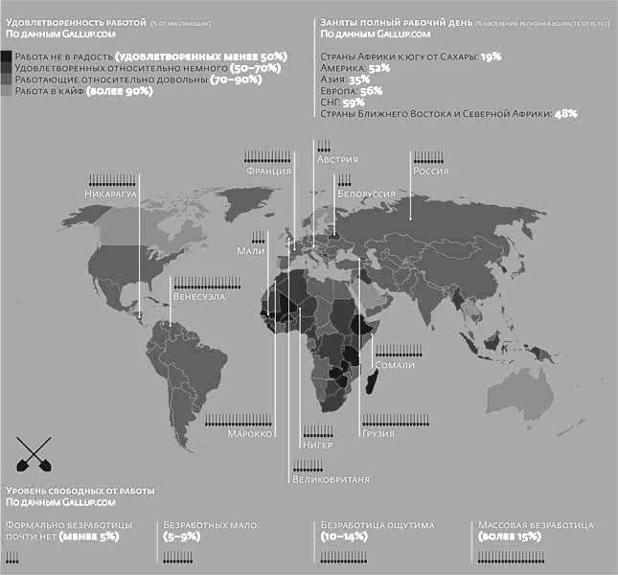
Больше всего работать хотят в Африке
(По материалам статьи Дарьи Золотухиной («Русский репортер», 7 апреля 2011, №13 (191))
Посмотрите на карту. Скажите:
В каких странах (регионах) люди довольны работой, а в каких, наоборот, нет?
Где больше половины населения работает полный рабочий день? Где занятость населения самая маленькая?
Что вы можете сказать по этой карте об уровне официальной безработицы?
Что вы можете сказать о существующих и возможных последствиях сложившей-ся ситуации?

Slide 62
ПРОБЛЕМЫ БЕЗРАБОТИЦЫ
Как вы считаете, нужна ли ваша будущая профессия обществу?
Имеет ли для вас значение, приносит или нет ваша работа доход государству?
Что значит для вас «иметь работу»?
Какая работа для вас была бы идеальной (количество часов, профессиональные требования, значение для общества и т. д.)?
Согласитесь ли вы работать больше, чтобы зарабатывать больше?
А меньше, чтобы иметь больше свободного времени, даже если зарплата будет меньше?

Slide 63
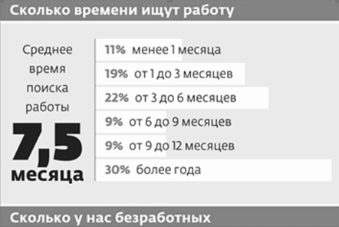
Безработица

Slide 64
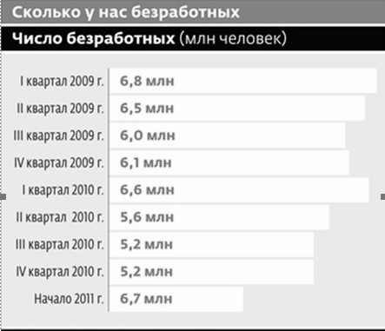
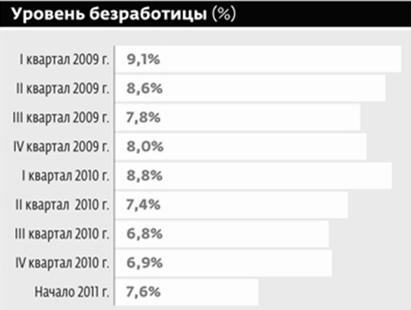
Безработица

Slide 65
Безработица
Посмотрите на диаграмму. Скажите:
Как изменилось количество безработных за один год?
За два года?
Когда уровень безработицы был самым низким,
а когда самым высоким?
Сколько времени в среднем люди ищут работу?
Сколько времени ищет новую работу большинство людей?
Знаете ли вы, сколько безработных сейчас в вашей стране?

Slide 66
Безработица
— Сможете ли вы какое-то время жить без работы на пособие по безработице и быть довольным (довольной) своей жизнью?
— Если вы потеряете работу, вы будете искать другую работу только по специальности или согласитесь на любую? Согласитесь ли вы пойти учиться, чтобы переквалифициро-ваться?
— Где вы будете искать работу, если станете безработным (безработной)? Вы обратитесь в официальные организации или к знакомым?

Slide 67
9. Укажите на противоречие между условием выполнения действия и результатом действия, используя грамматическую конструкцию «несмотря на + В.п.» и слова в скобках в правильной форме в простом предложении вместо синонимичного сложного предложения.
Модель:
  Несмотря на то что правительство стремится решить проблему занятости населения, безработица остаётся, (стремление) —
  Хотя правительство стремится решить проблему занятости населения, безработица остаётся, (стремление) —
  Несмотря на стремление правительства решить проблему занятости населения, безработица остаётся.

Slide 68
1. Несмотря на то что в Европе экономика развивается высокими темпами, там существует проблема безработицы. (развитие)
2. Хотя в Польше созданы рабочие места на строительстве автомагистралей, число безработных там большое. (создание)
3. Несмотря на то что используются разные методы борьбы с безработицей, ни один не дал положительного результата. (использование)
4. Хотя молодёжь во всех странах активна и энергична, безработица среди молодёжи особенно велика. (активность, энергичность)
5. Несмотря на то что университеты готовят специалистов, целое поколение молодых людей может остаться без опыта работы. (подготовка)
6. Хотя страны проводят политику по привлечению инвестиций в бедные районы, проблема занятости населения остаётся острой. (проведение)
7. Несмотря на то что принята государственная программа доступного жилья, для многих жителей купить квартиру слишком дорого. (принятие)
8. Несмотря на то что специалисты получают высокую квалификацию, им труднее найти работу, чем малоквалифицированным работникам. (получение)

Slide 69
1. Несмотря на то что в Европе экономика развивается высокими темпами, там существует проблема безработицы. Несмотря на развитие экономики…
2. Хотя в Польше созданы рабочие места на строительстве автомагистралей, число безработных там большое. (создание)
3. Несмотря на то что используются разные методы борьбы с безработицей, ни один не дал положительного результата. (использование)
4. Хотя молодёжь во всех странах активна и энергична, безработица среди молодёжи особенно велика. (активность, энергичность)
5. Несмотря на то что университеты готовят специалистов, целое поколение молодых людей может остаться без опыта работы. (подготовка)
6. Хотя страны проводят политику по привлечению инвестиций в бедные районы, проблема занятости населения остаётся острой. (проведение)
7. Несмотря на то что принята государственная программа доступного жилья, для многих жителей купить квартиру слишком дорого. (принятие)
8. Несмотря на то что специалисты получают высокую квалификацию, им труднее найти работу, чем малоквалифицированным работникам. (получение)

Slide 70
1. Несмотря на то что в Европе экономика развивается высокими темпами, там существует проблема безработицы. Несмотря на развитие экономики…
2. Хотя в Польше созданы рабочие места на строительстве автомагистралей, число безработных там большое. Несмотря на создание рабочих мест …
3. Несмотря на то что используются разные методы борьбы с безработицей, ни один не дал положительного результата. (использование)
4. Хотя молодёжь во всех странах активна и энергична, безработица среди молодёжи особенно велика. (активность, энергичность)
5. Несмотря на то что университеты готовят специалистов, целое поколение молодых людей может остаться без опыта работы. (подготовка)
6. Хотя страны проводят политику по привлечению инвестиций в бедные районы, проблема занятости населения остаётся острой. (проведение)
7. Несмотря на то что принята государственная программа доступного жилья, для многих жителей купить квартиру слишком дорого. (принятие)
8. Несмотря на то что специалисты получают высокую квалификацию, им труднее найти работу, чем малоквалифицированным работникам. (получение)

Slide 71
1. Несмотря на то что в Европе экономика развивается высокими темпами, там существует проблема безработицы. Несмотря на развитие экономики…
2. Хотя в Польше созданы рабочие места на строительстве автомагистралей, число безработных там большое. Несмотря на создание рабочих мест …
3. Несмотря на то что используются разные методы борьбы с безработицей, ни один не дал положительного результата. Несмотря на использование разных методов…
4. Хотя молодёжь во всех странах активна и энергична, безработица среди молодёжи особенно велика. (активность, энергичность)
5. Несмотря на то что университеты готовят специалистов, целое поколение молодых людей может остаться без опыта работы. (подготовка)
6. Хотя страны проводят политику по привлечению инвестиций в бедные районы, проблема занятости населения остаётся острой. (проведение)
7. Несмотря на то что принята государственная программа доступного жилья, для многих жителей купить квартиру слишком дорого. (принятие)
8. Несмотря на то что специалисты получают высокую квалификацию, им труднее найти работу, чем малоквалифицированным работникам. (получение)

Slide 72
1. Несмотря на то что в Европе экономика развивается высокими темпами, там существует проблема безработицы. Несмотря на развитие экономики…
2. Хотя в Польше созданы рабочие места на строительстве автомагистралей, число безработных там большое. Несмотря на создание рабочих мест …
3. Несмотря на то что используются разные методы борьбы с безработицей, ни один не дал положительного результата. Несмотря на использование разных методов…
4. Хотя молодёжь во всех странах активна и энергична, безработица среди молодёжи особенно велика. Несмотря на активность, энергичность молодёжи…
5. Несмотря на то что университеты готовят специалистов, целое поколение молодых людей может остаться без опыта работы. (подготовка)
6. Хотя страны проводят политику по привлечению инвестиций в бедные районы, проблема занятости населения остаётся острой. (проведение)
7. Несмотря на то что принята государственная программа доступного жилья, для многих жителей купить квартиру слишком дорого. (принятие)
8. Несмотря на то что специалисты получают высокую квалификацию, им труднее найти работу, чем малоквалифицированным работникам. (получение)

Slide 73
1. Несмотря на то что в Европе экономика развивается высокими темпами, там существует проблема безработицы. Несмотря на развитие экономики…
2. Хотя в Польше созданы рабочие места на строительстве автомагистралей, число безработных там большое. Несмотря на создание рабочих мест …
3. Несмотря на то что используются разные методы борьбы с безработицей, ни один не дал положительного результата. Несмотря на использование разных методов…
4. Хотя молодёжь во всех странах активна и энергична, безработица среди молодёжи особенно велика. Несмотря на активность, энергичность молодёжи…
5. Несмотря на то что университеты готовят специалистов, целое поколение молодых людей может остаться без опыта работы. Несмотря на подготовку специалистов университетами…
6. Хотя страны проводят политику по привлечению инвестиций в бедные районы, проблема занятости населения остаётся острой. (проведение)
7. Несмотря на то что принята государственная программа доступного жилья, для многих жителей купить квартиру слишком дорого. (принятие)
8. Несмотря на то что специалисты получают высокую квалификацию, им труднее найти работу, чем малоквалифицированным работникам. (получение)

Slide 74
1. Несмотря на то что в Европе экономика развивается высокими темпами, там существует проблема безработицы. Несмотря на развитие экономики…
2. Хотя в Польше созданы рабочие места на строительстве автомагистралей, число безработных там большое. Несмотря на создание рабочих мест …
3. Несмотря на то что используются разные методы борьбы с безработицей, ни один не дал положительного результата. Несмотря на использование разных методов…
4. Хотя молодёжь во всех странах активна и энергична, безработица среди молодёжи особенно велика. Несмотря на активность, энергичность молодёжи…
5. Несмотря на то что университеты готовят специалистов, целое поколение молодых людей может остаться без опыта работы. Несмотря на подготовку специалистов университетами…
6. Хотя страны проводят политику по привлечению инвестиций в бедные районы, проблема занятости населения остаётся острой. Несмотря на проведение странами политики …
7. Несмотря на то что принята государственная программа доступного жилья, для многих жителей купить квартиру слишком дорого. (принятие)
8. Несмотря на то что специалисты получают высокую квалификацию, им труднее найти работу, чем малоквалифицированным работникам. (получение)

Slide 75
1. Несмотря на то что в Европе экономика развивается высокими темпами, там существует проблема безработицы. Несмотря на развитие экономики…
2. Хотя в Польше созданы рабочие места на строительстве автомагистралей, число безработных там большое. Несмотря на создание рабочих мест …
3. Несмотря на то что используются разные методы борьбы с безработицей, ни один не дал положительного результата. Несмотря на использование разных методов…
4. Хотя молодёжь во всех странах активна и энергична, безработица среди молодёжи особенно велика. Несмотря на активность, энергичность молодёжи…
5. Несмотря на то что университеты готовят специалистов, целое поколение молодых людей может остаться без опыта работы. Несмотря на подготовку специалистов университетами…
6. Хотя страны проводят политику по привлечению инвестиций в бедные районы, проблема занятости населения остаётся острой. Несмотря на проведение странами политики …
7. Несмотря на то что принята государственная программа доступного жилья, для многих жителей купить квартиру слишком дорого. Несмотря на принятие программы…
8. Несмотря на то что специалисты получают высокую квалификацию, им труднее найти работу, чем малоквалифицированным работникам. (получение)

Slide 76
1. Несмотря на то что в Европе экономика развивается высокими темпами, там существует проблема безработицы. Несмотря на развитие экономики…
2. Хотя в Польше созданы рабочие места на строительстве автомагистралей, число безработных там большое. Несмотря на создание рабочих мест …
3. Несмотря на то что используются разные методы борьбы с безработицей, ни один не дал положительного результата. Несмотря на использование разных методов…
4. Хотя молодёжь во всех странах активна и энергична, безработица среди молодёжи особенно велика. Несмотря на активность, энергичность молодёжи…
5. Несмотря на то что университеты готовят специалистов, целое поколение молодых людей может остаться без опыта работы. Несмотря на подготовку специалистов университетами…
6. Хотя страны проводят политику по привлечению инвестиций в бедные районы, проблема занятости населения остаётся острой. Несмотря на проведение странами политики …
7. Несмотря на то что принята государственная программа доступного жилья, для многих жителей купить квартиру слишком дорого. Несмотря на принятие программы…
8. Несмотря на то что специалисты получают высокую квалификацию, им труднее найти работу, чем малоквалифицированным работникам. Несмотря на получение специалистами высокой квалификации…

Slide 77
Укажите на условие, которое противоречит действию в главной части. Используйте союзы хотя, несмотря на то что, независимо от того, что.
Модель:
..., выборы будут признаны состоявшимися. —
Независимо от того, сколько граждан придёт, выборы будут признаны состоявшимися.
1..., он ходит на занятия в университет.
2..., она так и не стала актрисой.
3...., страна переходит на рыночные отношения в экономике.
4...., он не смог приехать.
5...., рыбаки вышли в море.
6. ..., я всё же поехал отдыхать за границу.
7...., я буду поступать на медицинский факультет.
8...., я всё же была рада встрече с этим человеком.
9...., он тем не менее сделал всё по-своему.
10.... , правительство не приняло эффективных мер против экономического кризиса.
11...., врачи не смогли спасти пострадавшего в транспортной аварии человека.
12.... , закончить строительство новой школы к 1 сентября строителям не удалось.

Slide 78
Выскажите мысль о совершении действия, несмотря на неблагоприятные условия. Используйте уступительные конструкции.
Модель:
Несмотря на то что будет дождь,... —
Несмотря на то что будет дождь, мы всё же поедем на дачу.
1. Независимо от того, что решит руководство,...
2. Хотя на воскресенье обещали плохую погоду,...
3. Несмотря на то что концерт мало рекламировали,...
4. Хотя девушка не была красавицей,...
5. Несмотря на очень высокий конкурс на этот факультет,...
6. Несмотря на плохие погодные условия в районе аэропорта,...
7. Хотя билет на концерт было купить очень трудно,...
8. Хотя жизнь в Москве для иностранцев очень дорогая,...
9. Несмотря на то что он был самым слабым учеником в классе,...
10. Хотя выступать с докладом на конференции было трудно,...

Slide 79
Домашнее задание на
19 мая 2025 года
Прочитать тексты
«Почему россияне боятся потерять работу» и
«Плюсы и минусы страха безработицы»
(см. ссылку на сайте: страница «Темы и тексты», группа текстов «Безработица»),
ответьте на вопросы, выполните задания.
Баско. Урок 10. Страницы 142—147
Тест (см. сайт).

